Slide 1
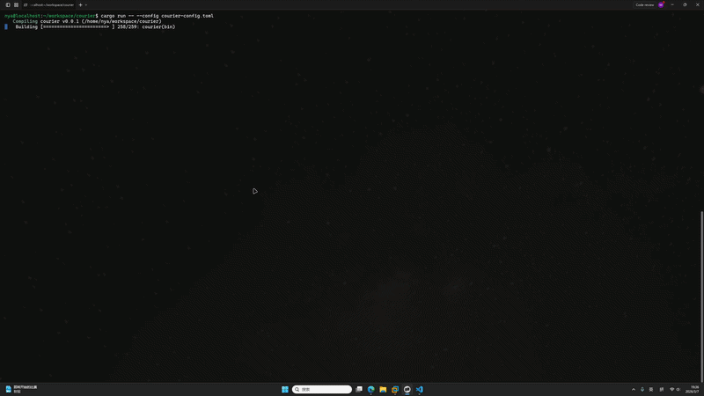
CRIEW 项目介绍
从内核开发流程到
邮件协作
用 CRIEW 更轻松上手 Linux kernel 邮件工作流
订阅 -> 同步 -> 阅读 -> 应用 patch -> 回信
Terminal-first
Local-first
Mail-native
目标不是绕开邮件流程，而是把它变成新人也能持续使用的日常工作流。
CRIEW TUI demo（仓库内现有演示素材）
CRIEW / kernel patch mail workflow / 2026-04-08
1

Slide 2
为什么内核开发仍然以邮件为中心
Linux kernel 的协作单位
不是 PR，而是 patch series + thread
公开讨论
改动发到邮件列表，review 对所有人可见。
线程上下文
后续意见通过 reply 累积在同一 thread。
多轮修订
v2 / v3 / RESEND 是常态，不是例外。
合入路径
maintainer 从邮件线程收集 trailer 并进入 tree。
一封 patch 邮件只是开始；真正的协作发生在线程里。
想参与内核开发，就必须能读懂并参与这条邮件链路。
CRIEW 项目介绍
2

Slide 3
一条 patch 从想法到合入，大致会经历什么
1 选基线
找对 subsystem 与 maintainer tree
2 拆 commits
一补丁一件事，写清 commit message
3 形成 series
cover letter + [PATCH vN M/N]
4 本地自检
checkpatch / 编译 / 功能测试
5 收件人
get_maintainer.pl 或 b4 prep --auto-to-cc
6 发邮件
git send-email 或 b4 send
7 Reroll
读 review，回复并修成 v2 / v3
关键不是一次 push，而是围绕 thread 的持续讨论。
CRIEW 项目介绍
3

Slide 4
新人真正卡住的，往往不是写代码
技术动作
正确拆 patch，保持每封邮件主题清晰
cover letter / changelog / Signed-off-by
回复时保住 In-Reply-To 与 References
在线程里判断哪一版才是当前上下文
工具碎片
lore、收件箱、本地 tree 来回切换
b4、git send-email、邮件客户端各管一段
手工抄送名单和 Message-ID 容易出错
review 结论、patch 状态、代码现场彼此脱节
真正的门槛常常是上下文分裂，而不是命令本身。
CRIEW 项目介绍
4

Slide 5
CRIEW 在这个流程里的定位
Subscribe
订阅 lore 列表或 My Inbox
Sync
把邮件拉到本地缓存与索引
Review
thread 树、正文、patch 在 TUI 内阅读
Apply
调用 b4 导出 / 应用到 kernel tree
Reply
生成标准 reply 头并进入发送预览
它不是替代 Git，而是把邮件协作链路收束进一个终端工作台。
项目定位来自 README 与设计文档：terminal-first、local-first、b4-centered。
CRIEW 项目介绍
5

Slide 6
它替你省掉哪些机械劳动
统一入口
criew doctor / sync / tui 把入口压缩成几条命令。
双源同步
既能跟 lore 订阅，也能接 IMAP INBOX。
线程建模
按 Message-ID / References 重建讨论上下文。
Patch 语义
识别 [PATCH vN M/N]，自动聚合成 series。
b4 集成
b4 am / shazam 的 apply 结果可以被追踪。
回信面板
预填 Re:、To/Cc、引用正文，并先看发送预览。
把机械动作变成默认动作，才是降低上手门槛的关键。
CRIEW 项目介绍
6

Slide 7
给新同学的 15 分钟上手路径
cargo install criew
criew doctor
criew sync --mailbox io-uring
criew tui
1
先同步一个公开列表，建立对 thread 的直觉。
2
在 TUI 里顺着 series 阅读 cover letter、patch、回复。
3
需要验证时，再把 series apply 到本地 kernel tree。
4
熟悉回复结构之后，再进入 reply panel 写 review。
5
最后才接入 IMAP 与真实发送，把风险前移到阅读阶段。
先从公开列表开始，不必一上来就配置完整真实发信链路。
建议先练“读”和“apply”，再练“发”。
CRIEW 项目介绍
7

Slide 8
对比传统做法，CRIEW 改善了什么
传统链路
浏览器看 lore，终端里单独 apply
邮件客户端与代码现场天然脱节
回信头与抄送名单靠手工维护
thread 状态、patch 状态分散在多个工具里
CRIEW 链路
订阅、thread、正文、tree 视图在同一 TUI
patch apply 与邮件上下文尽量同屏
reply 头与引用结构自动构造
更适合刚上手邮件协作的新同学
它改善的是流程摩擦与上下文切换成本，而不是试图改写 kernel 社区规则。
CRIEW 项目介绍
8

Slide 9
CRIEW 让流程更顺，但不替代内核社区基本功
工具负责把链路接起来；工程判断、测试质量和沟通质量仍然来自开发者本人。
仍然要选对 maintainer 和 mailing list。
仍然要跑构建、测试和 scripts/checkpatch.pl。
仍然要写清 commit message、cover letter 和 changelog。
仍然要按 review 节奏做 v2 / v3 reroll。
CRIEW 的价值，是让新人把注意力更早放在 patch 质量与交流内容上，而不是被工具碎片卡住。
CRIEW 项目介绍
9

Slide 10
参考资料
CRIEW README: https://github.com/ChenMiaoi/CRIEW
Linux kernel process overview: https://docs.kernel.org/process/
Submitting patches: https://docs.kernel.org/process/submitting-patches.html
Patch submission checklist: https://docs.kernel.org/process/submit-checklist.html
b4 contributor overview: https://b4.docs.kernel.org/en/latest/contributor/overview.html
b4 am / shazam: https://b4.docs.kernel.org/en/latest/maintainer/am-shazam.html
git send-email: https://git-scm.com/docs/git-send-email
本 deck 适合配合 8 到 12 分钟口头演示；如需对外分享，建议再补一页真实 demo 操作录像。
CRIEW 项目介绍 / References
10

